Slide 1


龙的各个部位都具有哪些动物的特点？
角（ ）
前额（ ）
眼（ ）
尾（ ）
身（ ）
鳞（ ）
爪（ ）

Slide 2
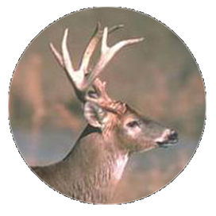
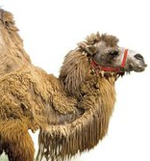
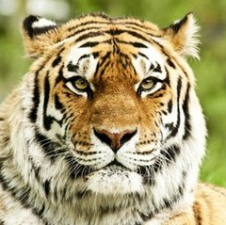
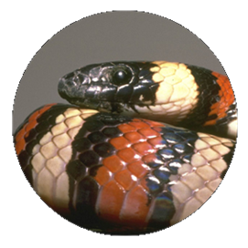
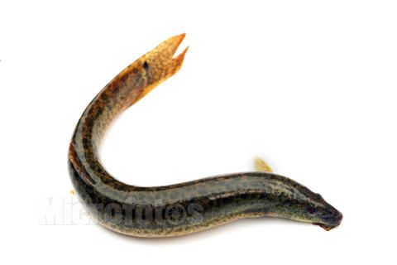
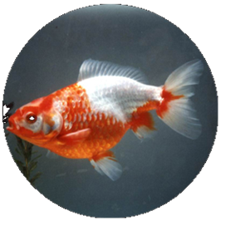
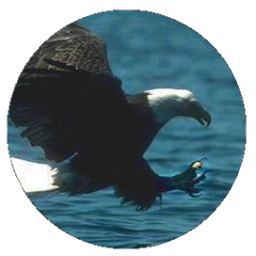
新知讲解
前额（骆驼）
眼（老虎）
角（鹿角)
身（蛇）
尾（泥鳅）
爪（鹰）
鳞（金鱼）

Slide 3
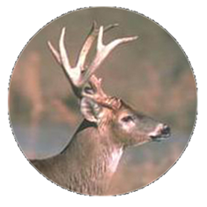
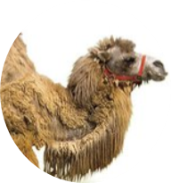


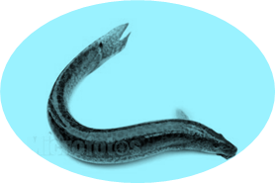


新知讲解
龙,乃万兽之首
人们为龙选用的不同动物的部位，是摄取了最精华、最完美的部位，集如此多优势于一身的造型自然是万物之灵，同时也寄托了人们美好的愿望。

